Slide 1






第一組
吳冠廷 107303517
李岳倫 107303571
江冠毅 107303525
Notes:
预览及使用此模板前先下载英文Segoe Script、中文新蒂小丸子小学版字体，预览效果会更加美观！

Slide 2
Q:
針對一個包含4個量子位元的量子線路，
假設其量子位元的初始狀態為|ψ〉=|0000〉
請寫出量子程式使用量子閘將量子位元的狀態轉變為|ψ〉=|+ - ↻ ↺ 〉
請以文字模式顯示量子線路，
然後以布洛赫球面的方式顯示量子線路中4個量子位元的狀態。

Slide 3

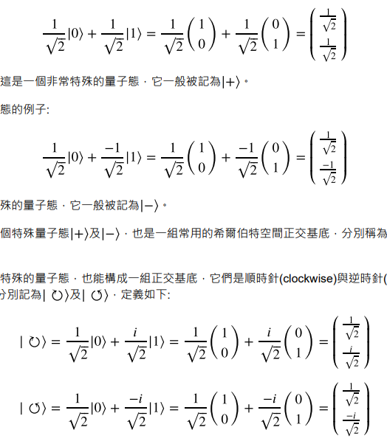

Notes:
兩個特殊量子態 及 ，也是一組常用的希爾伯特空間正交基底，分別稱為加(plus)基底與減 (minus)基底。

Slide 4
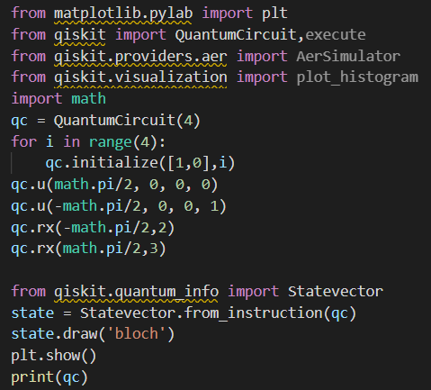
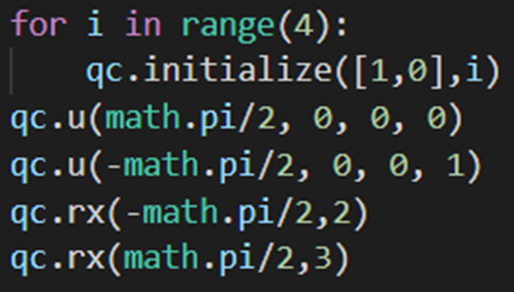
Code :

Slide 6
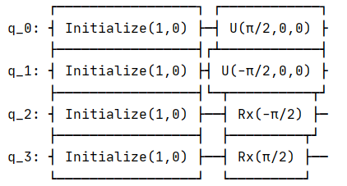
Ans :

Slide 7
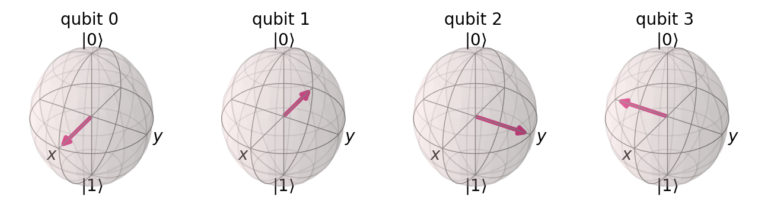
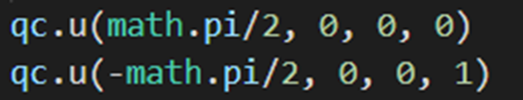
Ans :

Slide 8

THANK
YOU

